Slide 1
Cambio climático
Crisis…¿qué crisis?

Slide 2
Una definición
Por causas naturales
Por causas humanas
En diferentes escalas de tiempo
Sobre todos los parámetros climáticos
  Temperatura
  Precipitaciones
  Nubosidad
  …
Se llama cambio climático a la variación global del clima de la Tierra.

Slide 3
En la actualidad existe un consenso científico, casi generalizado, en torno a la idea de que nuestro modo de producción y consumo energético está generando una alteración climática global, que provocará, a su vez, serios impactos tanto sobre la tierra como sobre los sistemas socioeconómicos.

Slide 4
No hay duda sobre un cambio climático global debido a la intervención humana
Existen incertidumbres sobre la cuantificación de los cambios del clima por llegar
Internacionalmente, se ha optado por un principio de precaución
Cuanto más tarde se tomen las medidas necesarias, más posibilidades de que la situación sea menos reversible

Slide 5
Por eso actualmente se habla de
LUCHA CONTRA EL CAMBIO CLIMÁTICO
(disminución progresiva de las emisiones)
Pero también de
ADAPTACIÓN AL CAMBIO CLIMÁTICO
(anticipar las modificaciones del clima, para no acentuar sus efectos)

Slide 6

¿DÓNDE ESTAMOS?
Temperatura ha subido 1º respecto a los niveles previos a la Revolución Industrial; la previsión es que llegue a 1’5º entre 2030 y 2050
2006-2015 la temperatura media en la superficie de la Tierra fue sobre 0’87º más que en el período 1850-1900
El umbral de riesgo es de 2º de aumento de la temperatura; a partir de ahí se sabe que habrá cambios ciertos como la desaparición de determinados tipos de ecosistemas

Slide 7
Hay una diferencia sustancial entre mantener el incremento por debajo de 1’5º y entre 1’5 y 2º
Las diferencias incluyen
- Aumento de la temperatura media en la mayor parte de las regiones terrestres y oceánicas
- Aumento del calor extremo en zonas no habitadas
- Fuertes lluvias en muchas regiones
- Déficit de precipitaciones y sequía en algunas regiones
- Aumento más rápido del nivel del mar
- Aumento de la acidificación de los océanos y problemas en la biodiversidad marina y en las pesquerías
- Riesgos para la salud humana, la seguridad alimentaria, el crecimiento económico, el suministro de agua y la seguridad de las personas

Slide 8
¿ Qué hay que hacer para no pasar del 1’5º?
- Reducir emisiones antropogénicas sobre el nivel de 2010 en un 45% para 2030
Llegar a emisión 0 para el 2070
Esto requiere una rápida transición en:
- Energía (-75-80% en 2050)
- Uso de la tierra (fuertes límites a la transformación de la tierra)
- Proceso de urbanización e infraestructuras incluyendo transporte
- Sistemas industriales (-65 a 90% emisiones en 2030)
Además es necesario eliminar Co2, es decir capturar Co2 también, para disminuir su impacto en la atmósfera y el calentamiento global

Slide 9
La evolución actual de las emisiones no augura el cumplimiento del Acuerpo de París para 2030, y parar el incremento en el 1’5º solo es posible si las emisiones de Co2 comienzan a descender significativamente en ese año.

Slide 10
Y…¿Qué pasa en Canarias?

Slide 11
Estamos pendientes de una Ley sobre Cambio Climático (ahora que casualmente se acaba la legislatura)
Hay un Observatorio sobre Cambio Climático (un comité político técnico)
Se está produciendo una rápida penetración de renovables tras años de parálisis (por fin es negocio)

Slide 12
Desde un punto de vista político, en esta legislatura
Desapareció la Agencia Canaria de Desarrollo Sostenible y Cambio Climático
No se ha vuelto a hablar de la Estrategia Canaria de Lucha contra el Cambio Climático
No hay una agenda real de actuaciones coordinadas, excepto por parte del Cabildo de Gran Canaria
El Hierro tiene alrededor del 60-70% de su electricidad de la central hidroeólica Gorona del Viento

Slide 14
Dos personas
Una adolescente sueca
Greta Thunberg
Un emprendedor tecnológico norteamericano y profesor
Tony Seba

Slide 15
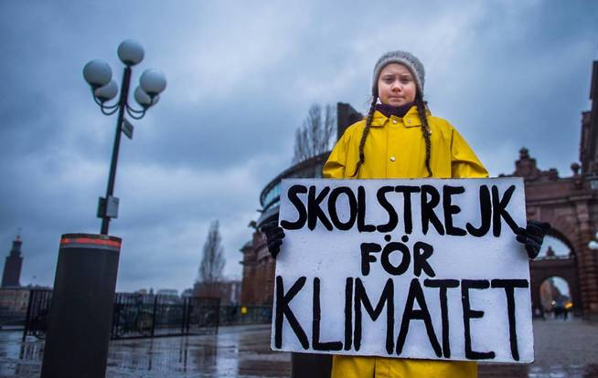
Se sienta desde agosto del 2018 frente al parlamento Sueco
Huelga escolar por el cambio climático

Slide 16
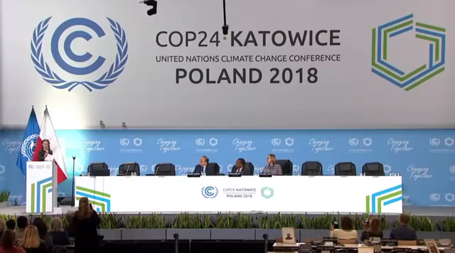

Slide 17
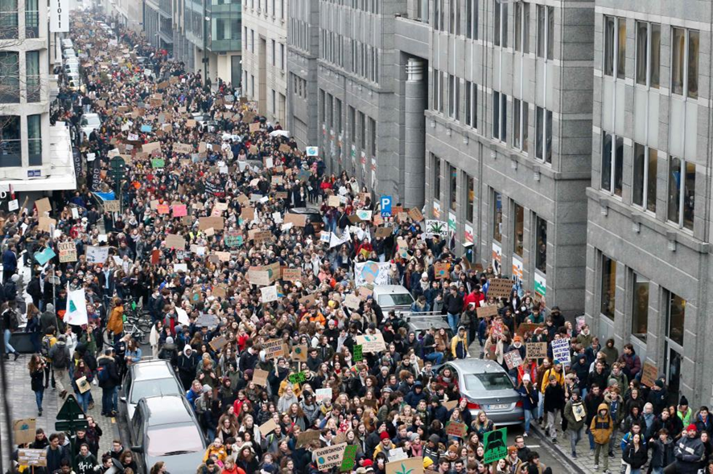
Australia, Polonia, Reino Unido o Bélgica
Se calcula que alrededor de 70000 escolares en 170 ciudades paran semanalmente para protestar por la inacción ante el cambio climático

Slide 18
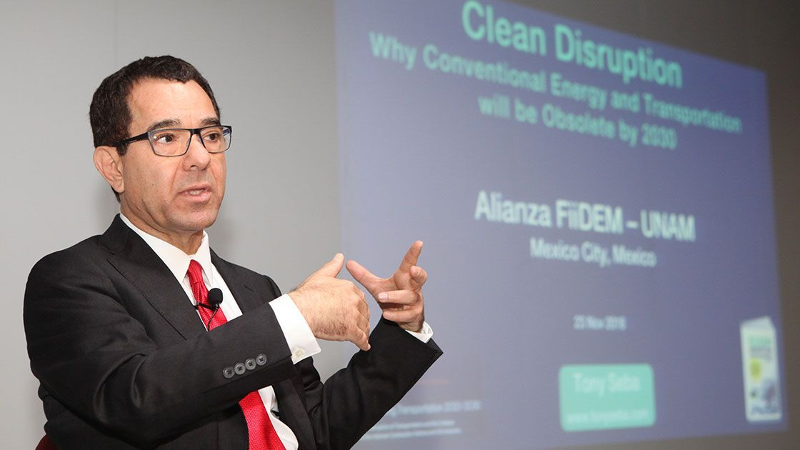
Tony Seba - Disrupción limpia de la energía y el transporte

Slide 19
Tony Seba - Disrupción limpia de la energía y el transporte
Las proyecciones de Disrupción Limpia (basadas en las curvas de costos de tecnología, la innovación del modelo de negocio, así como la innovación de productos) muestran que para el año 2030:
– Toda nueva energía será generada por la solar o la eólica.
– Todos los nuevos vehículos del mercado masivo serán eléctricos.
– Todos estos vehículos serán autónomos (auto-conducción) o semi-autónomos.
– La flota de automóviles se reducirá en un 80%.

Slide 20
Tony Seba - Disrupción limpia de la energía y el transporte
– La gasolina será obsoleta. La energía nuclear ya es obsoleta.
– El carbón y el gas natural serán obsoletos.
– Hasta el 80% de los espacios de aparcamiento ya no serán necesarios.
– El concepto de la propiedad individual de automóviles será obsoleto.
– La industria de seguros de vehículos se verá afectada.
– El sector de taxis cambiará por completo debido a la disrupción de nuevos modelos.
– El paisaje urbano se rediseñará.

Slide 21
Tony Seba - Disrupción limpia de la energía y el transporte
Ésta es una disrupción basada en la tecnología, reminiscente de cómo el teléfono móvil, internet o las computadoras personales arrasaron industrias como la telefonía fija, la publicación y la fotografía con rollos de película. Así como estas disrupciones voltearon la arquitectura de la información, así la disrupción limpia dará un vuelco a la arquitectura de la energía y traerá una energía limpia, abundante y participativa. Similarmente la disrupción limpia es inevitable y será rápida.

Slide 22
No pasar de 1’5º de aumento de la temperatura, cómo contribuir desde Canarias:
Una clase política canaria que entienda lo que ocurre en el mundo (y lo aplique aquí, Trump no es un ejemplo)
Por favor, una Candelaria o un Artemi que se ponga en huelga delante del Parlamento de Canarias de menos de 16 años (con o sin rey, ahí nos jugamos el futuro)
Un empresario que crea que puede haber una disrupción desde el libre mercado para tener una economía circular, sostenible y limpia (la subvención en Canarias es su potencial renovable)

Slide 23
El Planeta no está en crisis
Está en crisis un modelo de sociedad no sostenible
Pimelias o humanos, a la tierra le es igual

Slide 24
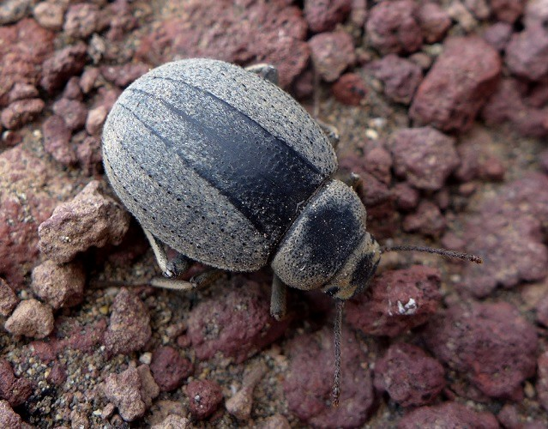
Pimelias o humanos, a la tierra le es igual…
Ella va a seguir aquí, aunque suba la temperatura
Muchas gracias

